Slide 1
Prawo geologiczne i górnicze dla administracji publicznej
Zagadnienia ogólne, podstawy gospodarki złożami kopalin

Slide 2
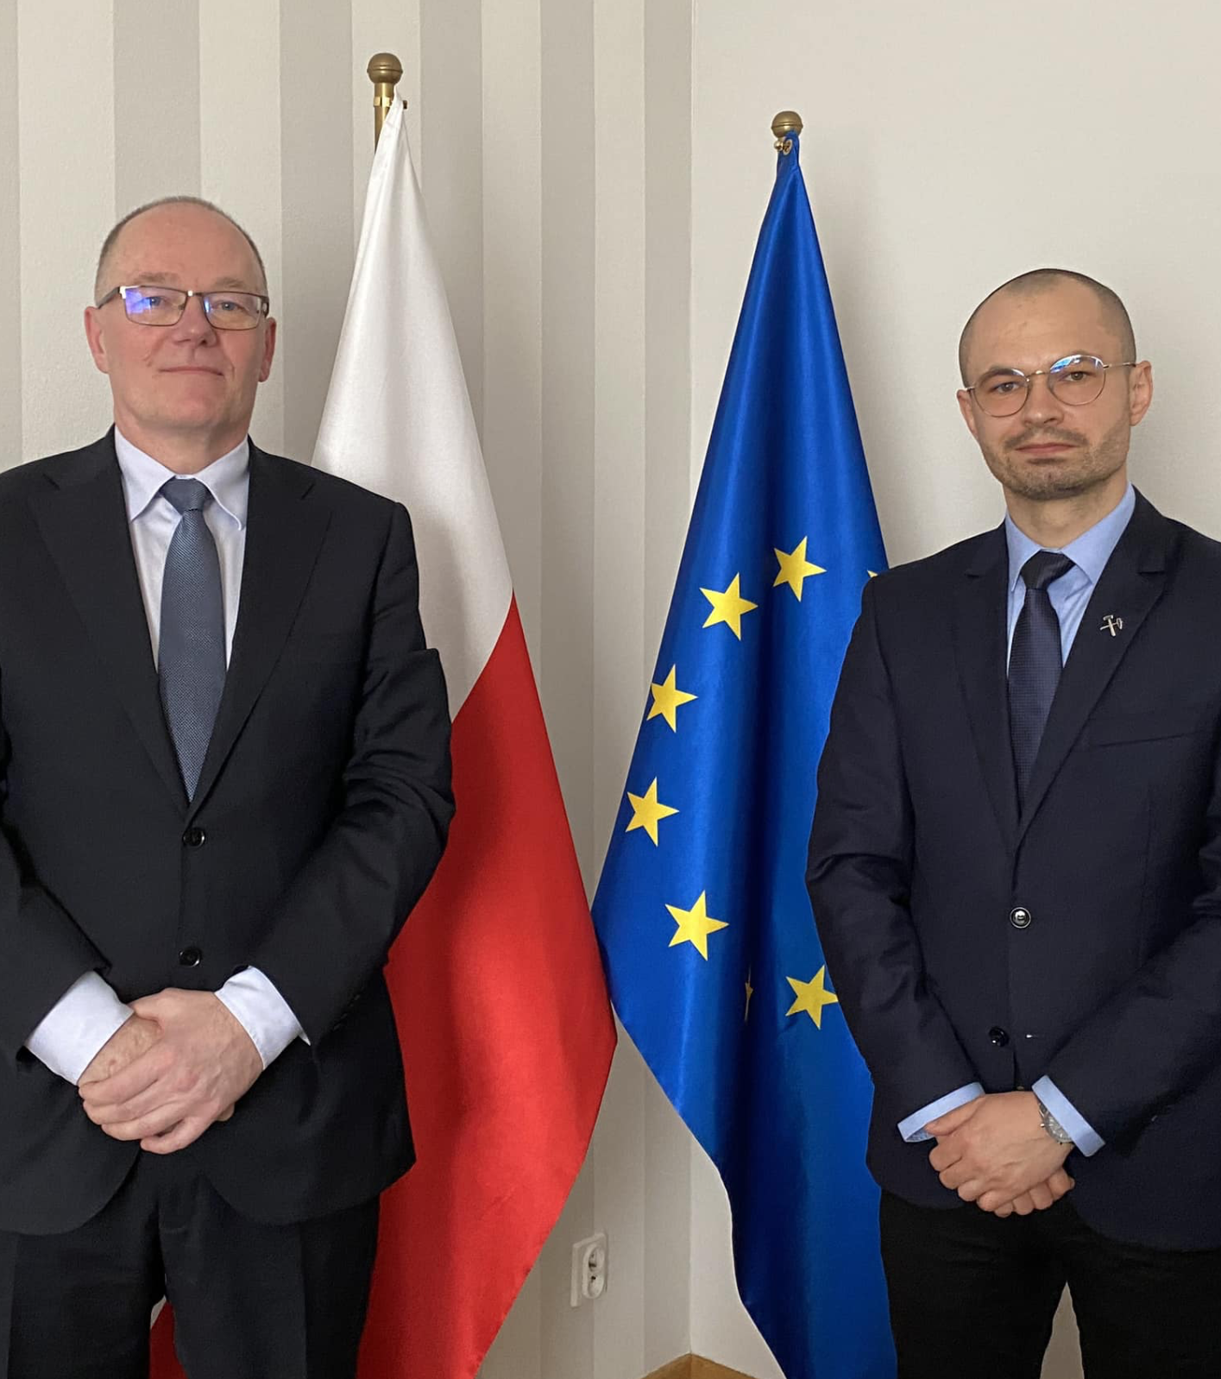
Prawo geologiczne i górnicze w administracji publicznej
12.12.2025
dr Piotr Wojtulek
Zakład Gospodarki Surowcami Mineralnymi, Instytut Nauk Geologicznych Uniwersytetu Wrocławskiego
Członek Rady Naukowej Państwowego Instytutu Geologicznego oraz Rady Gospodarowania Zasobami Ziemi przy Ministrze Klimatu i Środowiska
Radny miasta Lublińca
Autor podręcznika „Prawo geologiczne i górnicze”
piotr.wojtulek@uwr.edu.pl

Slide 3
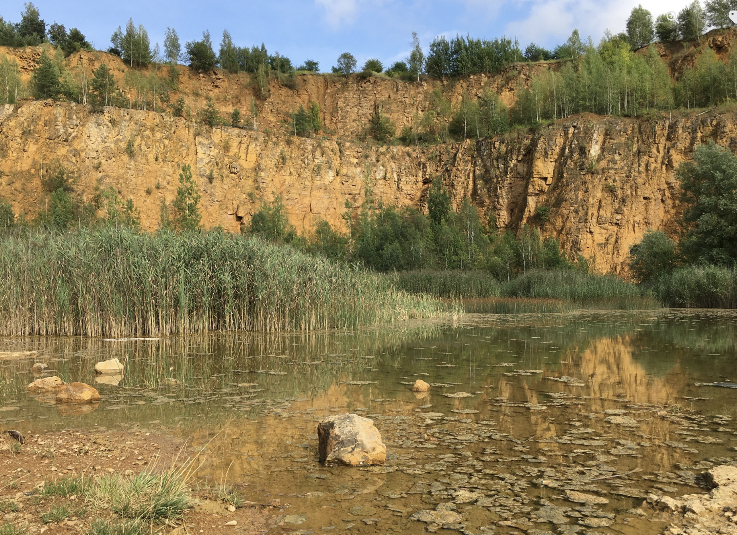
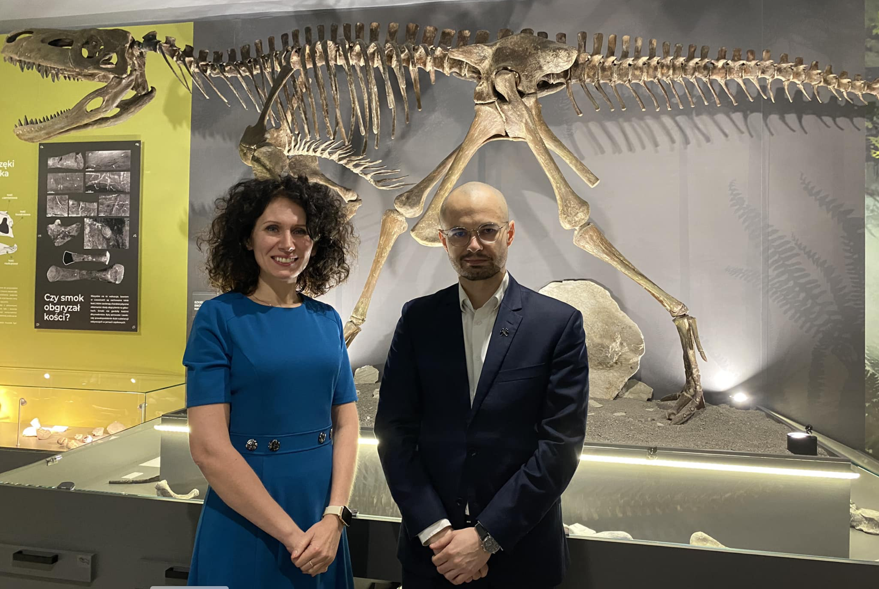
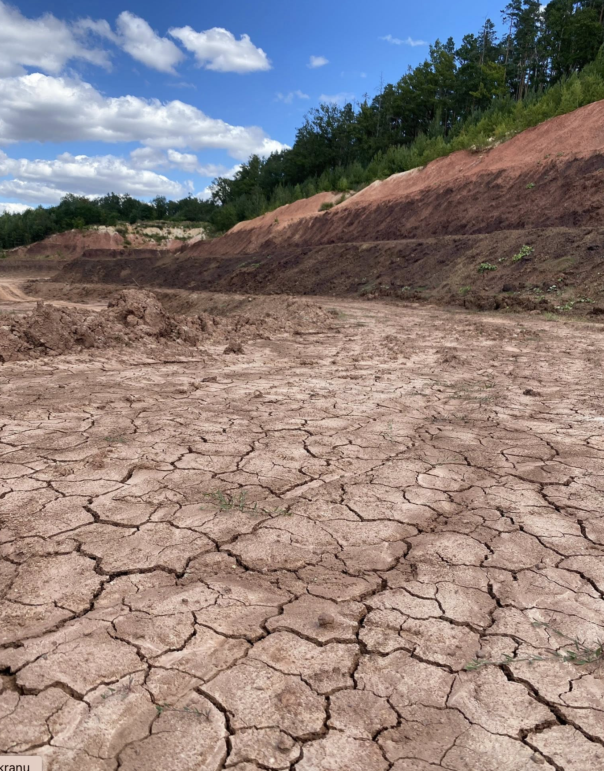
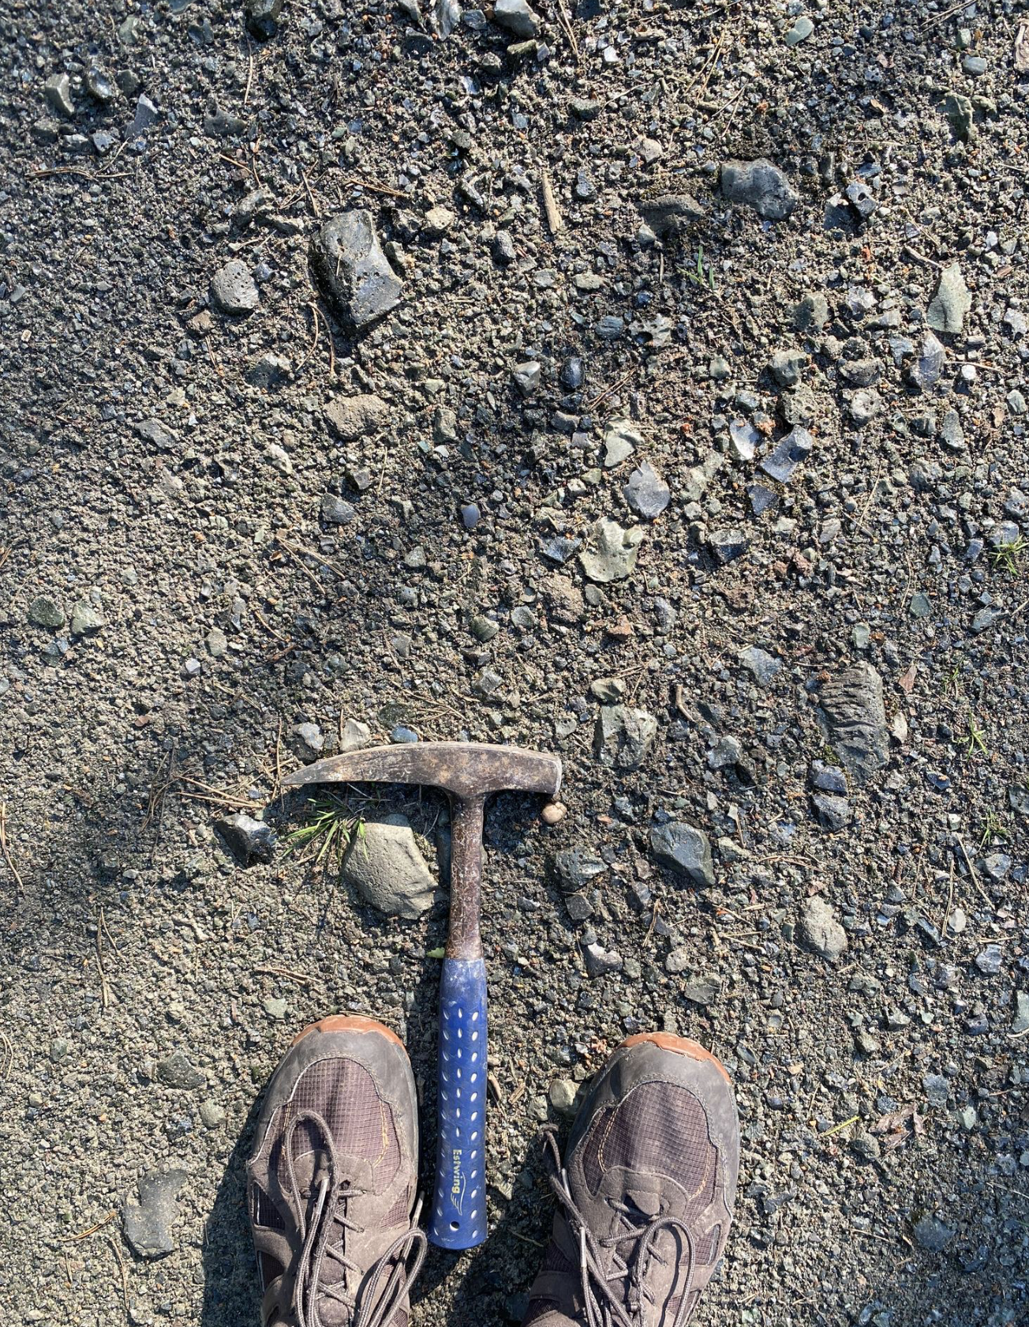
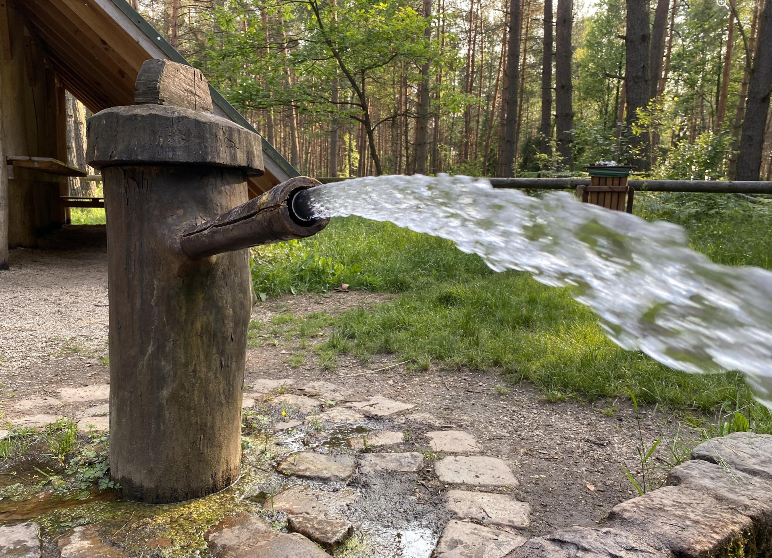
Prawo geologiczne i górnicze w administracji publicznej
Ochrona przyrody nieożywionej
Ochrona dziedzictwa geologicznego
Rekultywacja
Eksploatacja kopalin i zadania samorządów,
Planowanie przestrzenne
Wody

Slide 4
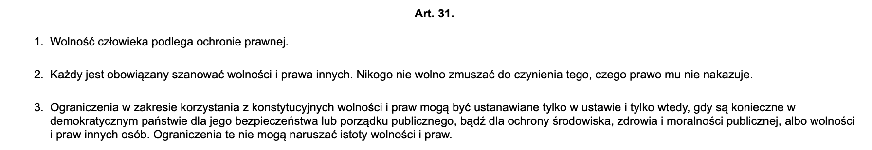
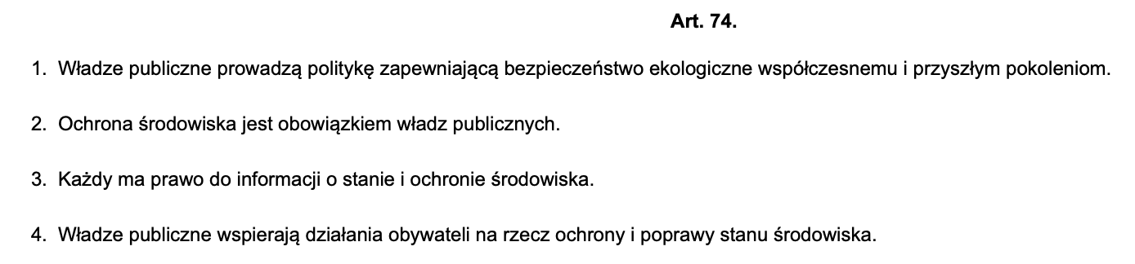
Prawo geologiczne i górnicze w administracji publicznej
Konstytucja RP i jej regulacje środowiskowe
Zasada sprawiedliwości międzygeneracyjnej
Reglamentacja działalności gospodarczej w zakresie prawa geologicznego i górniczego

Slide 5
Prawo geologiczne i górnicze w administracji publicznej
Miejsce Prawa geologicznego i górniczego w systemie prawa
System prawa
Prawo publiczne
Prawo prywatne
Prawo karne
Prawo administracyjne
Prawo cywilne

Slide 6
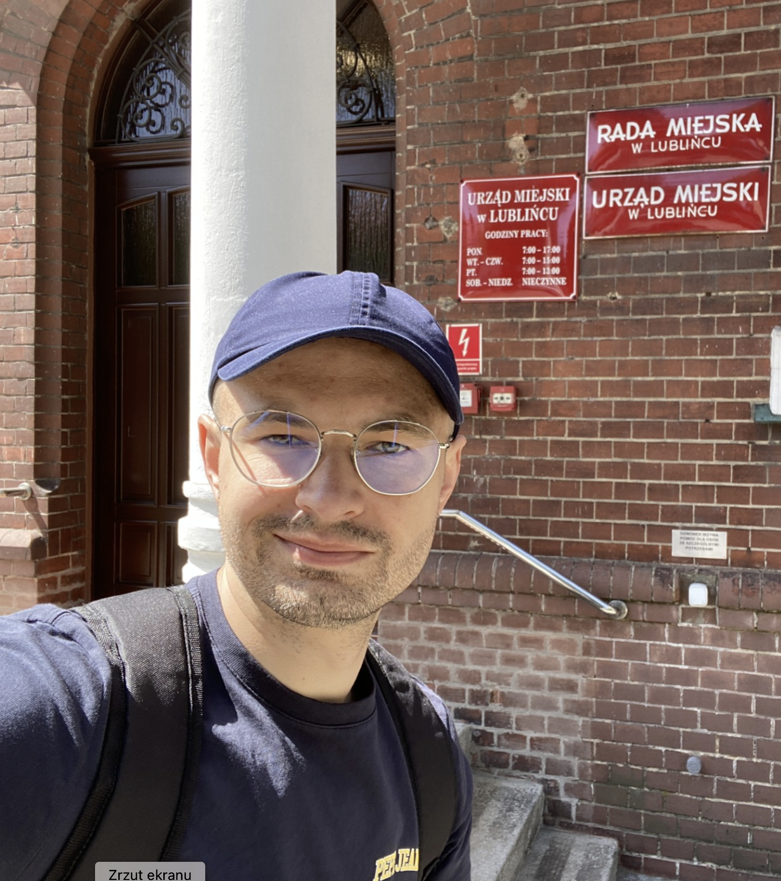
Prawo geologiczne i górnicze w administracji publicznej
12.12.2025
Prawo administracyjne: prawo publiczne
Cechy prawa administracyjnego: władztwo administracyjne, przymus państwowy, interes publiczny, legalizm, formalizm
Instytucje prawa administracyjnego: decyzja administracyjna, organ administracji publicznej, kompetencje organów administracji publicznej, właściwość
Podstawa nowoczesnej pragmatyki administracyjnej: zasada subsydiarności

Slide 7
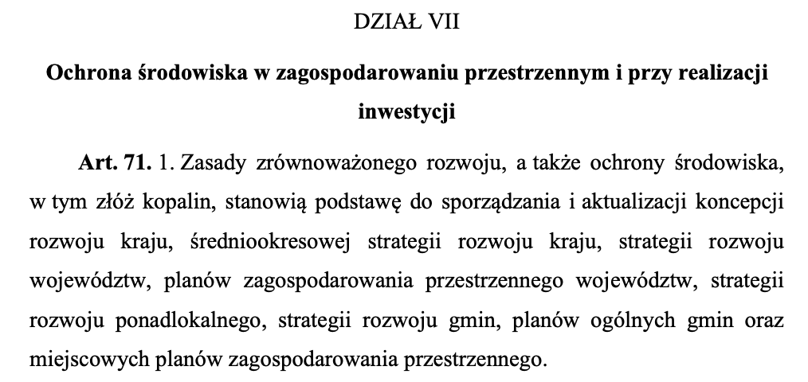
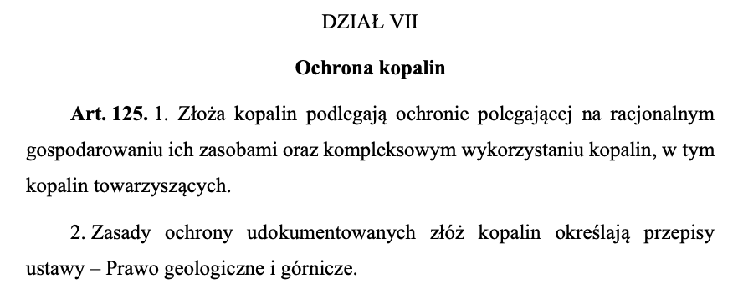
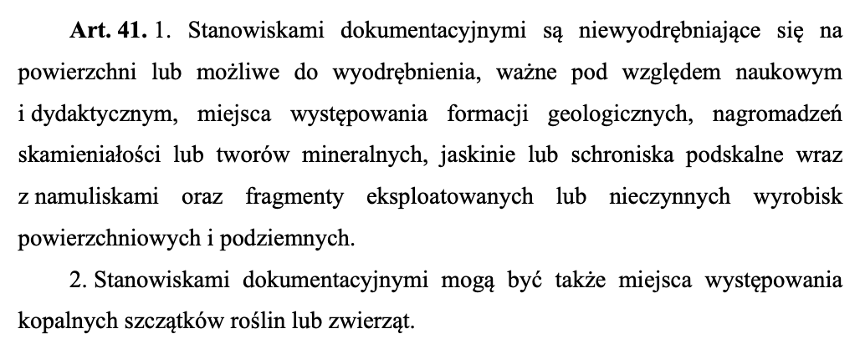
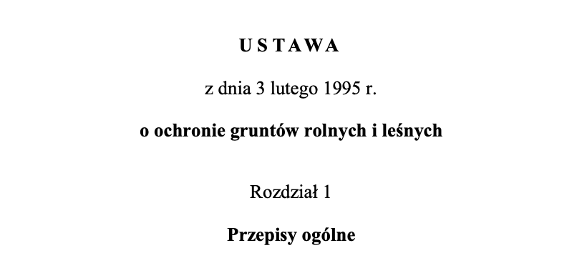
Prawo geologiczne i górnicze w administracji publicznej
Źródła Prawa geologicznego i górniczego: nie tylko ustawa z dnia 9 czerwca 2011 r. – Prawo geologiczne i górnicze
Ustawa z dnia 27 kwietnia 2001 r. – Prawo ochrony środowiska
Ustawa z dnia 3 lutego 1995 r. o ochronie gruntów rolnych i leśnych
Ustawa z dnia 16 kwietnia 2004 r. o ochronie przyrody

Slide 8
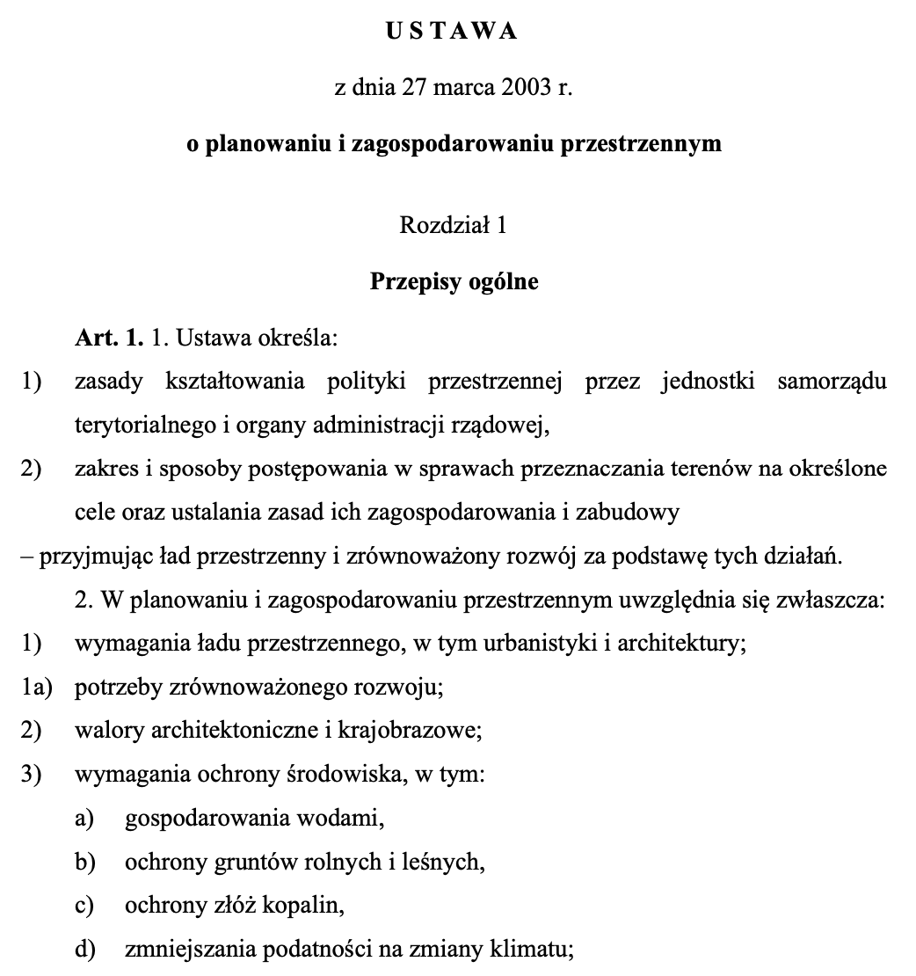

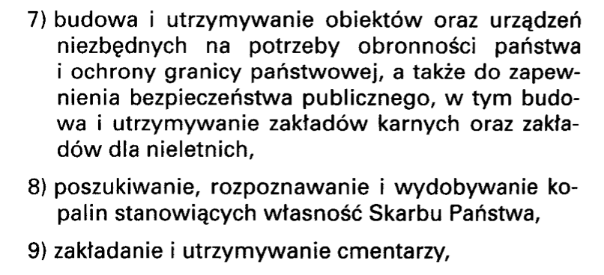
Prawo geologiczne i górnicze w administracji publicznej
Ustawa z dnia 27 marca 2003 r. o planowaniu i zagospodarowaniu przestrzennym
Ustawa z dnia 21 sierpnia 1997 r. o gospodarce nieruchomościami

Slide 9
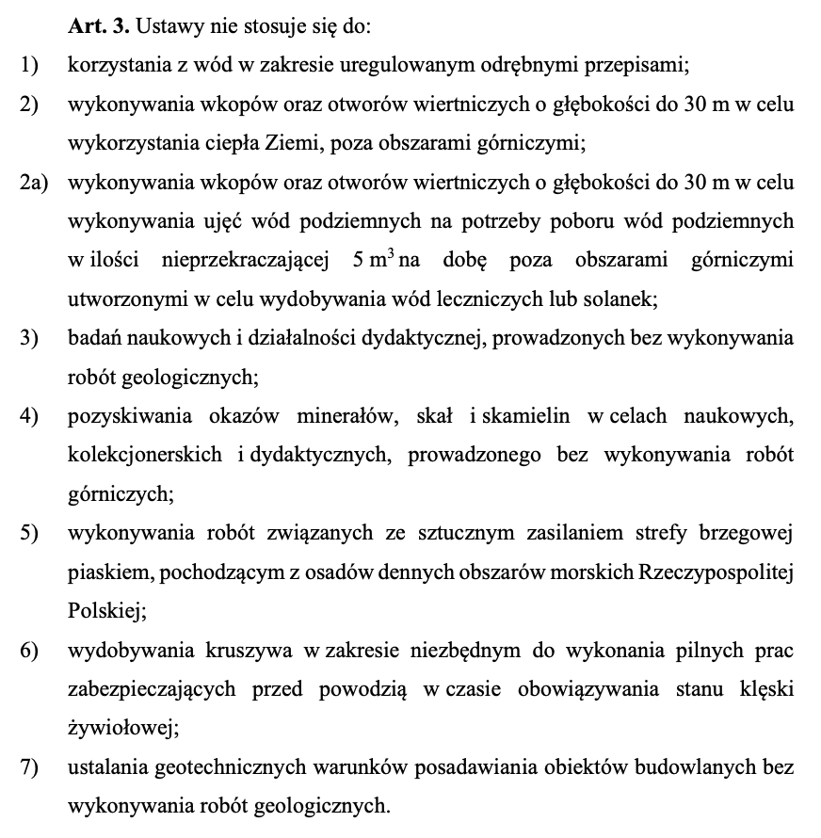
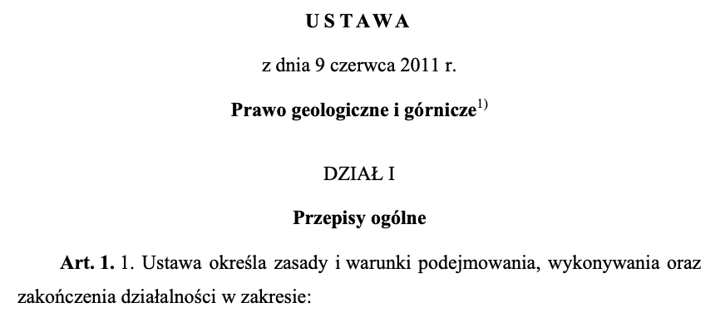
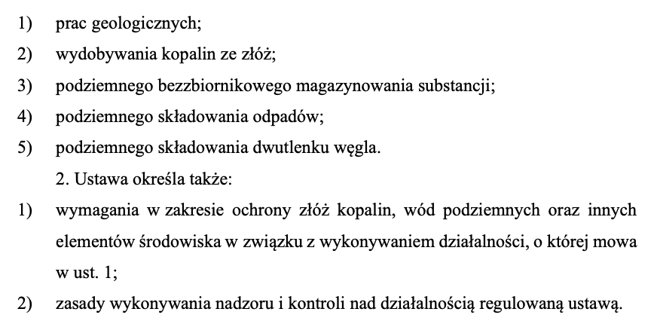
Prawo geologiczne i górnicze w administracji publicznej
Zakres obowiązywania ustawy – Prawo geologiczne i górnicze
Zakres przedmiotowy pozytywny
Wyłączenia

Slide 10
Prawo geologiczne i górnicze w administracji publicznej
Szczebel centralny: minister właściwy do spraw środowiska
Szczebel wojewódzki: marszałek województwa
Szczebel powiatowy: starosta powiatu
Szczebel gminny: wójt/burmistrz/prezydent miasta
System administracji geologicznej
Geolodzy: miejscy, powiatowi, wojewódzcy, główny geolog kraju

Slide 11
Prawo geologiczne i górnicze w administracji publicznej
Minister właściwy ds. środowiska – zadania dot.:
  złóż kopalin objętych własnością górniczą, które są wymienione w art. 10 ust. 1 PrGeolGórn,
  określania warunków hydrogeologicznych w związku z projektowaniem odwodnień złóż kopalin, o których mowa w art. 10 ust. 1,
  określania warunków hydrogeologicznych w związku z wtłaczaniem do górotworu wód pochodzących z odwodnień, o których mowa w pkt 1a,
  wód złożowych powstałych przy wydobywaniu kopalin, o których mowa w art. 10 ust. 1, oraz wód złożowych z podziemnych magazynów węglowodorów,
  regionalnych badań hydrogeologicznych,
  określania warunków hydrogeologicznych w związku z ustanawianiem obszarów ochronnych zbiorników wód podziemnych,
  określania warunków hydrogeologicznych oraz geologiczno-inżynierskich dla potrzeb podziemnego bezzbiornikowego magazynowania substancji albo podziemnego składowania odpadów, a także na potrzeby poszukiwania lub rozpoznawania kompleksu podziemnego składowania dwutlenku węgla oraz podziemnego składowania dwutlenku węgla,
  regionalnych badań budowy geologicznej kraju, a także prac kartografii geologicznej,
  otworów wiertniczych do rozpoznania budowy głębokiego podłoża, niezwiązanego z dokumentowaniem złóż kopalin,
  obiektów budownictwa wodnego o wysokości piętrzenia przekraczającej 5 m,
  zatwierdzania dokumentacji geologiczno-inwestycyjnej złoża węglowodorów.
minister właściwy
ds. środowiska

Slide 12
Prawo geologiczne i górnicze w administracji publicznej
Marszałek wojewódzki (domyślnie I instancja) – kompetencje:
  prowadzenie spraw związanych z ustanowieniem użytkowania górniczego w związku z wydobywaniem kopalin objętych własnością górniczą, tj. wód leczniczych, wód termalnych i solanek,
  udzielanie koncesji na wydobywanie kopalin ze złóż objętych własnością górniczą, które nie są zastrzeżone do koncesjonowania przez ministra właściwego do spraw środowiska, tj. wód leczniczych, wód termalnych i solanek,
  udzielanie koncesji na wydobywanie kopalin ze złóż nieobjętych własnością górniczą o powierzchni powyżej 2 ha, rocznym wydobyciu powyżej 20 000 m³ oraz dla złóż kopalin do 2 ha eksploatowanych przy użyciu materiałów wybuchowych,
  odmawianie udzielenia powyżej wymienionych koncesji lub ich zmienianie, przenoszenie, wygaszanie oraz cofanie,
  wygaszanie lub cofanie koncesji na poszukiwanie i rozpoznawanie złóż wydanych do 31.12.2011 r.,
  uzgadnianie wydania koncesji (zmiany koncesji) z wójtem, burmistrzem, prezydentem miasta, a także uzgadnianie wydania koncesji (zmiany koncesji) z organem odpowiedzialnym za utrzymanie wód w przypadku wydobywania kopalin z gruntów pod wodami śródlądowymi oraz z obszarów bezpośredniego lub potencjalnego zagrożenia powodzią,
  opiniowanie w formie postanowień koncesji wydawanych przez starostę,
  przesyłanie dokumentów do rejestru obszarów górniczych.
marszałek
wojewódzki

Slide 13
Prawo geologiczne i górnicze w administracji publicznej
Starosta – kompetencje:
  udzielanie tzw. koncesji starostowskich, czyli koncesji na wydobywanie kopalin ze złóż, jeżeli jednocześnie są spełnione następujące wymagania: obszar udokumentowanego złoża nieobjętego własnością górniczą nie przekracza 2 ha, wydobycie kopaliny ze złoża w roku kalendarzowym nie przekroczy 20 000 m³, a działalność będzie prowadzona metodą odkrywkową oraz bez użycia środków strzałowych,
  uzgadnianie z wójtem, burmistrzem i prezydentem miasta koncesji dla złóż kopalin będących w jego kompetencjach,
  występowanie o opinię od marszałka województwa w przedmiocie wydania koncesji dla złóż starostowskich,
  wydawanie decyzji odmawiających udzielenia koncesji, a także decyzji zmieniających, przenoszących, cofających i wygaszających koncesje,
  wydawanie decyzji o wygaśnięciu lub cofnięciu koncesji na poszukiwanie, rozpoznawanie złóż kopalin wydanych przez starostę do 31.12.2011 r.
  Starosta jest organem administracji geologicznej I instancji w sprawach związanych z zatwierdzaniem projektów robót geologicznych oraz dokumentacjami geologicznymi (ujęć wód podziemnych, których przewidywane lub ustalone zasoby nie przekraczają 50 m³/h, badań geologiczno-inżynierskich wykonywanych na potrzeby zagospodarowania przestrzennego gminy oraz warunków posadawiania obiektów budowlanych, z wyłączeniem ponadwojewódzkich inwestycji liniowych, robót geologicznych wykonywanych w celu wykorzystywania ciepła ziemi, warunków hydrogeologicznych w związku z zamierzonym wykonywaniem przedsięwzięć mogących negatywnie oddziaływać na wody podziemne, w tym powodować ich zanieczyszczenie, dotyczących inwestycji zaliczonych do przedsięwzięć mogących znacząco oddziaływać na środowisko)
starosta

Slide 14
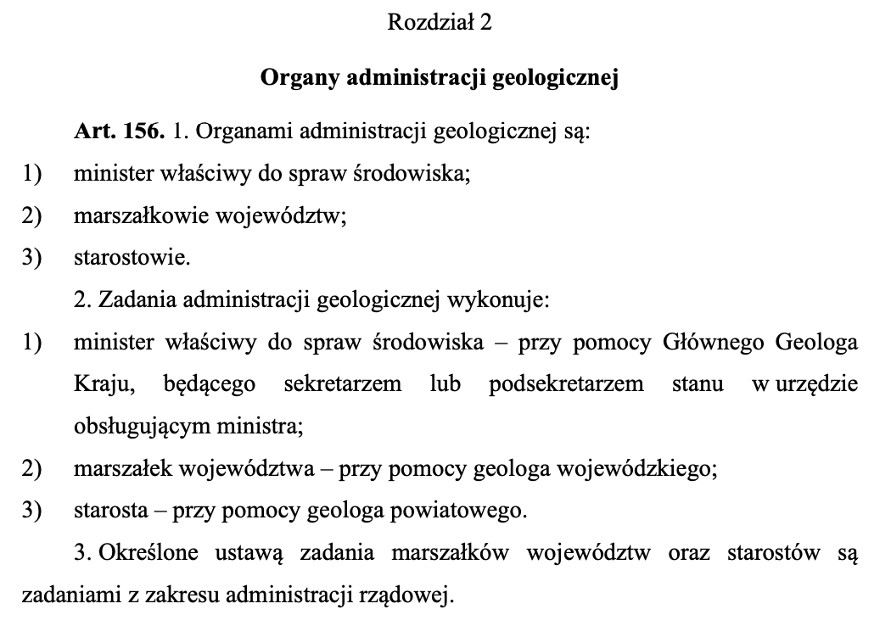
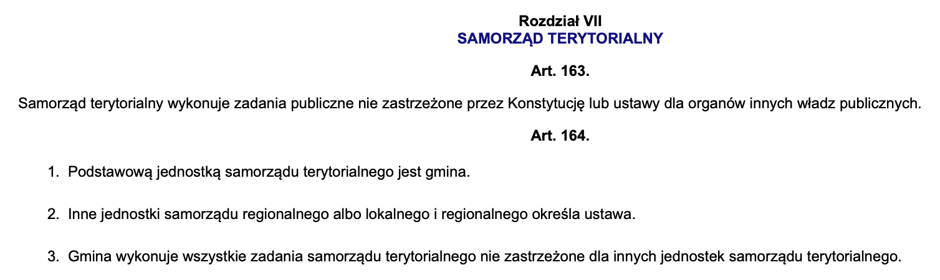
Prawo geologiczne i górnicze w administracji publicznej
Pion oficjalny: minister właściwy do spraw środowiska – marszałkowie województw – starostowie
Liczne zadania spoczywające na szczeblu gminnym, w tym te wynikające z domniemania kompetencji
Tendencja: wzrost znaczenia gmin w procesach związanych z zarządzaniem złożami kopalin

Slide 15
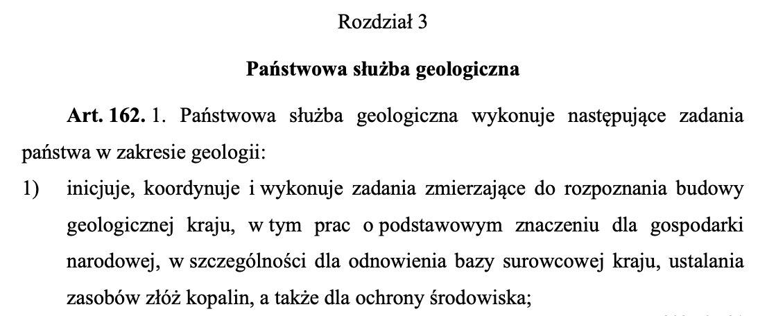
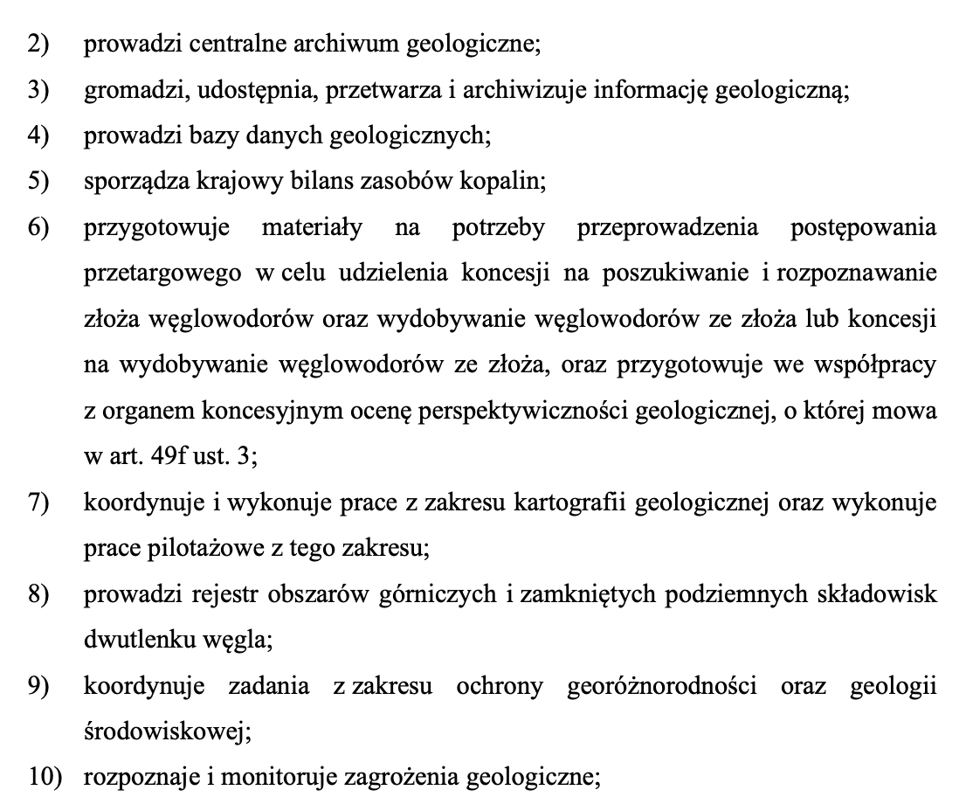

Prawo geologiczne i górnicze w administracji publicznej
Służba geologiczna, służba hydrogeologiczna – funkcje te pełni Państwowy Instytut Geologiczny – Państwowy Instytut Badawczy (art. 163 PrGiG)
Nadzór geologiczny – Prezes Wyższego Urzędu Górniczego, dyrektorzy okręgowych urzędów górniczych

Slide 16
Prawo geologiczne i górnicze w administracji publicznej
Minister właściwy do spraw energii kieruje działami administracji rządowej energia i gospodarka złożami kopalin. Dział gospodarka złożami kopalin obejmuje następujące sprawy:
  nadzór nad podmiotami gospodarczymi prowadzącymi eksploatację zasobów kopalin, ze szczególnym uwzględnieniem węglowodorów i węgla kamiennego oraz brunatnego, w tym uzgadnianie polityki koncesyjnej i udzielania koncesji z ministrem właściwym do spraw środowiska,
  nadzór nad wydobywaniem kopalin ze złóż,
  dysponowanie i zarządzanie własnością górniczą Skarbu Państwa,
  kwalifikacje w zakresie górnictwa,
  udział w kształtowaniu polityki Unii Europejskiej w zakresie gospodarki złożami kopalin.
minister właściwy
ds. energii

Slide 17
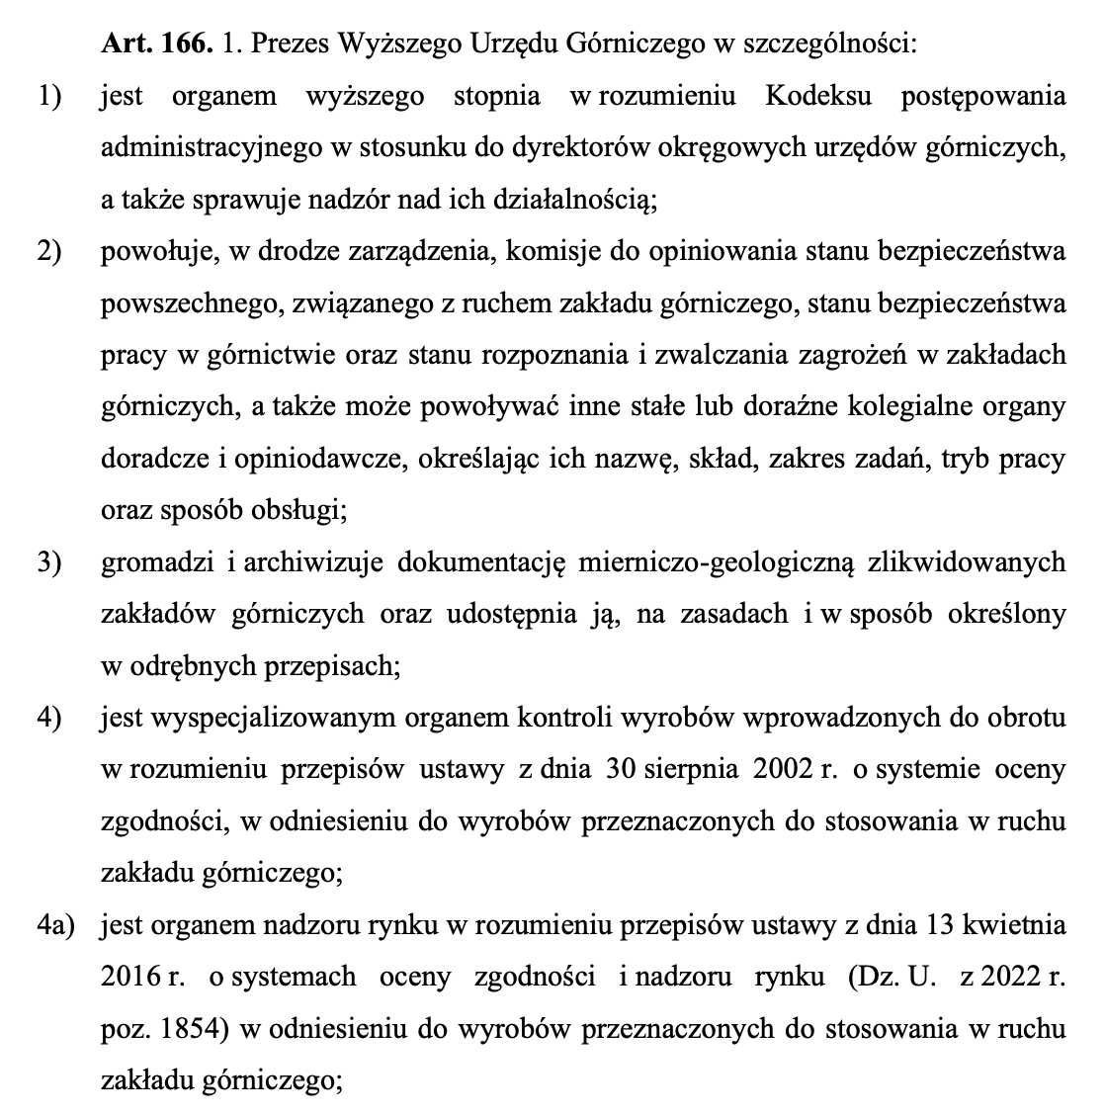
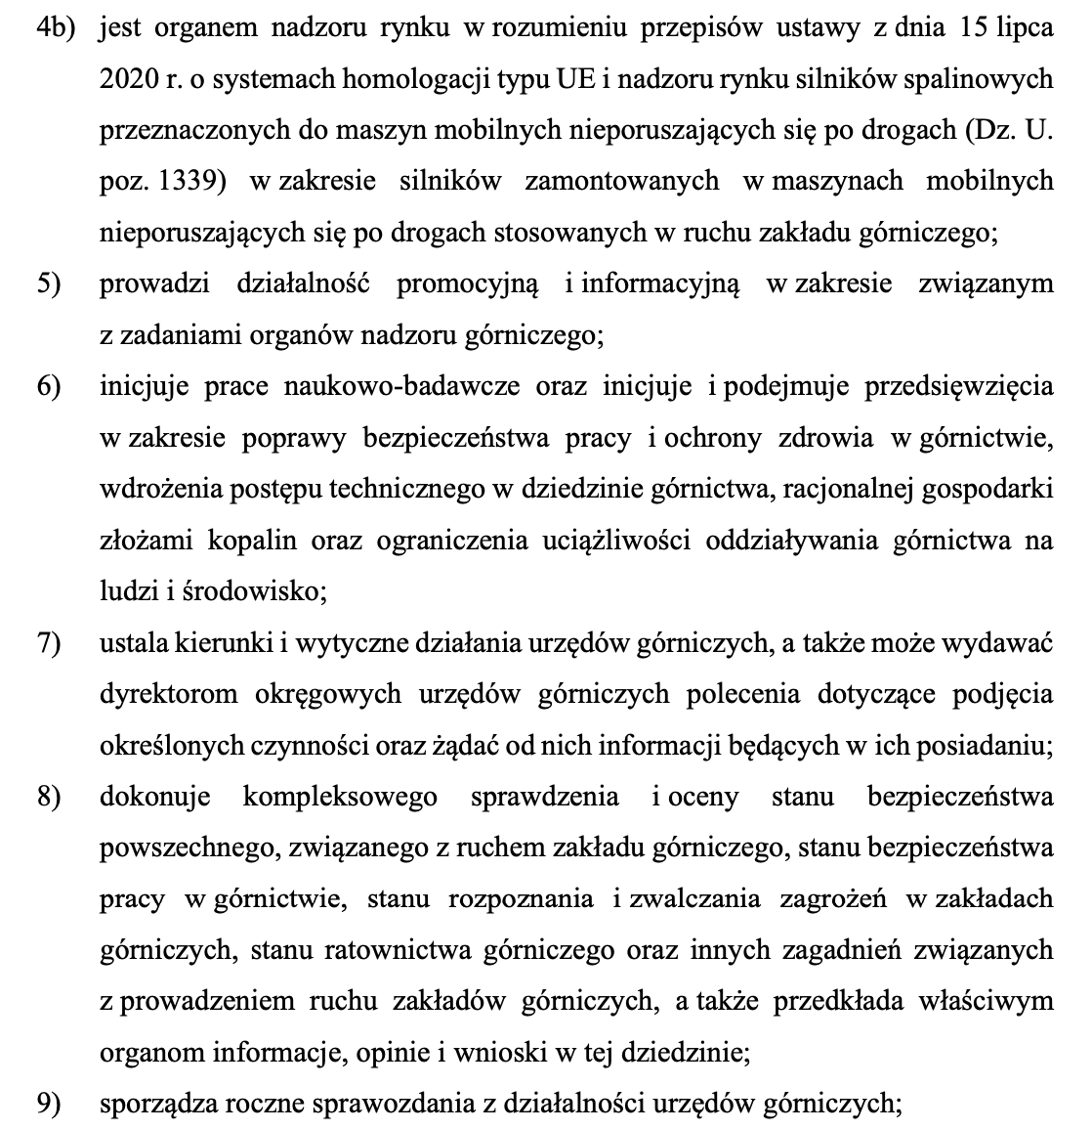
Prawo geologiczne i górnicze w administracji publicznej
minister właściwy
ds. energii

Slide 18
Prawo geologiczne i górnicze w administracji publicznej
Gospodarowanie kopalinami
Planowanie przestrzenne
Ochrona dziedzictwa geologicznego
Rekultywacja terenów zdegradowanych
Gospodarka wodna
Sprawy geotechniczne

Slide 19
Prawo geologiczne i górnicze w administracji publicznej
Gospodarowanie kopalinami

Slide 20
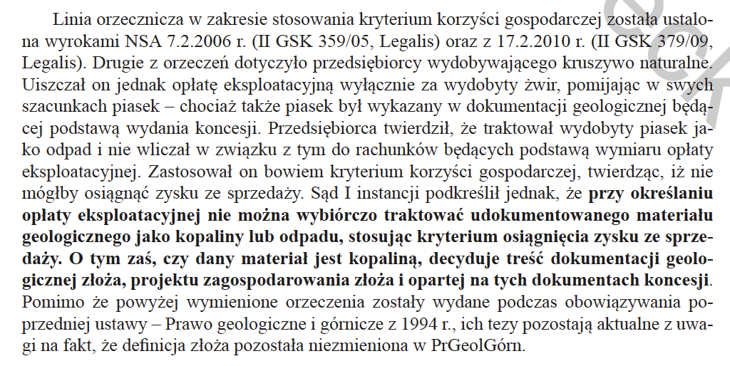
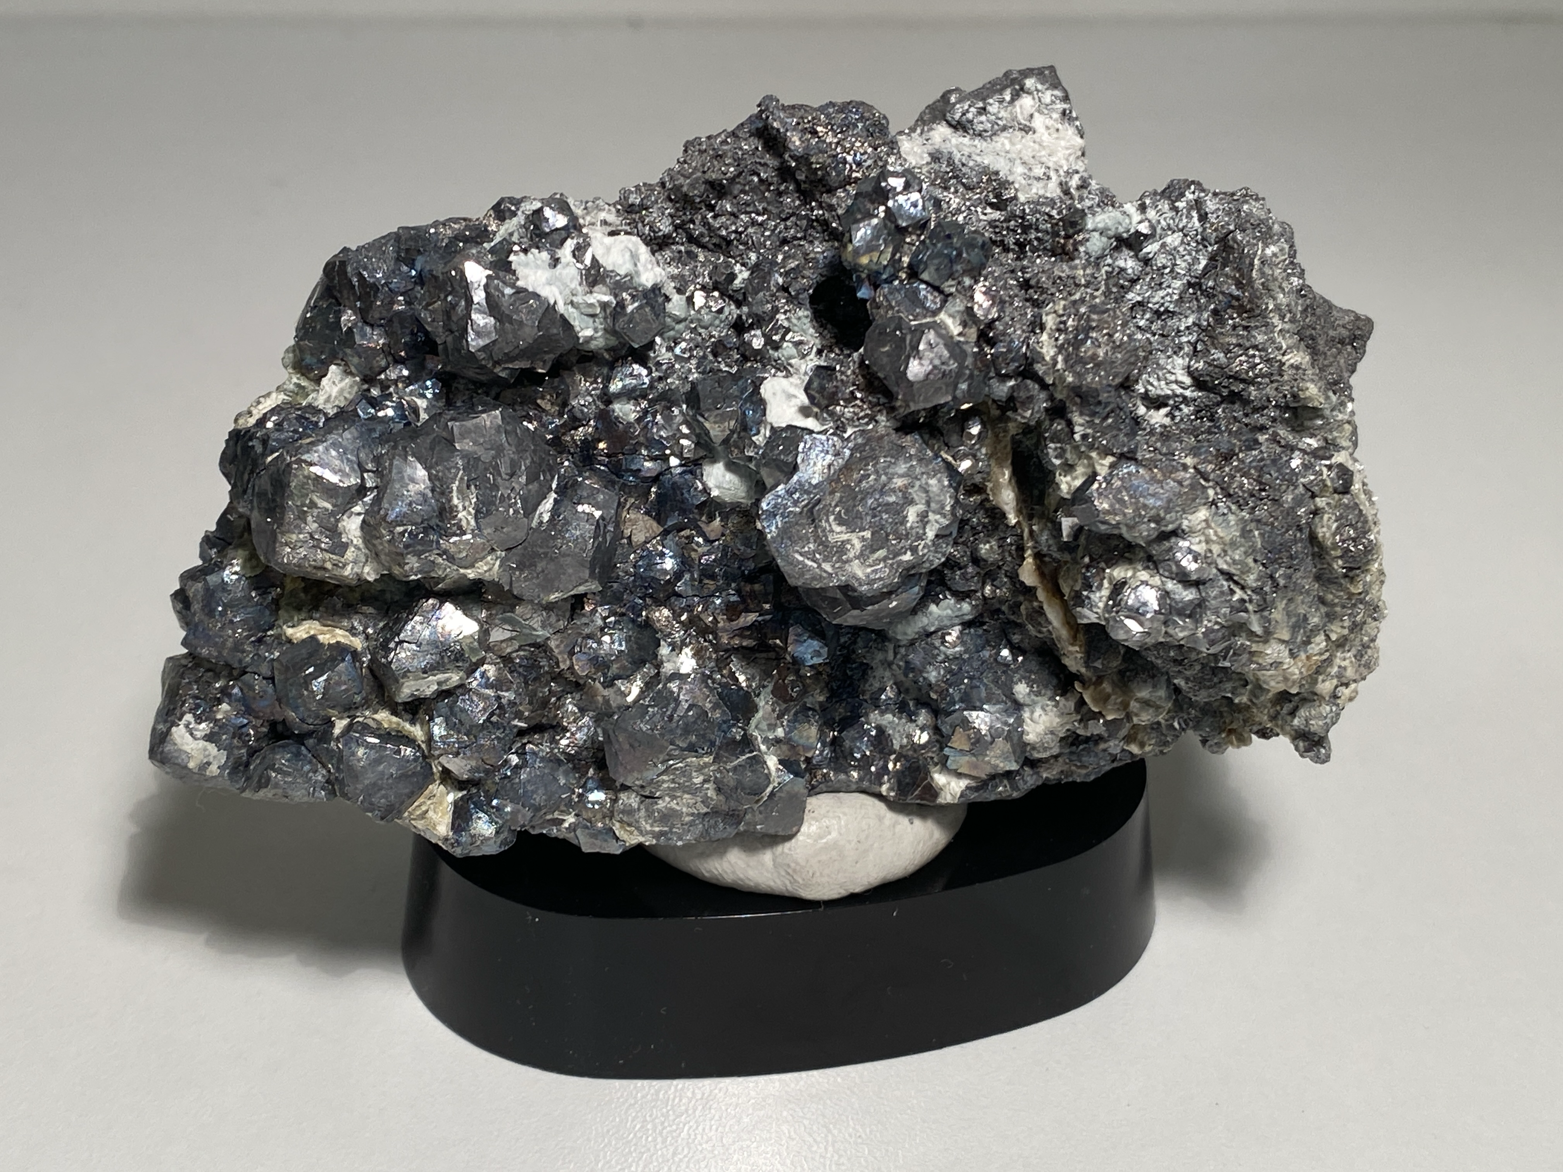
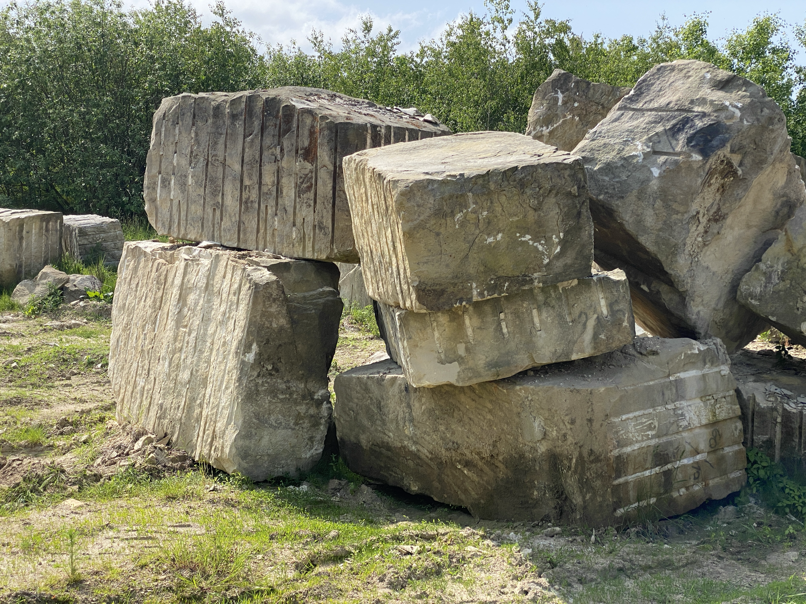
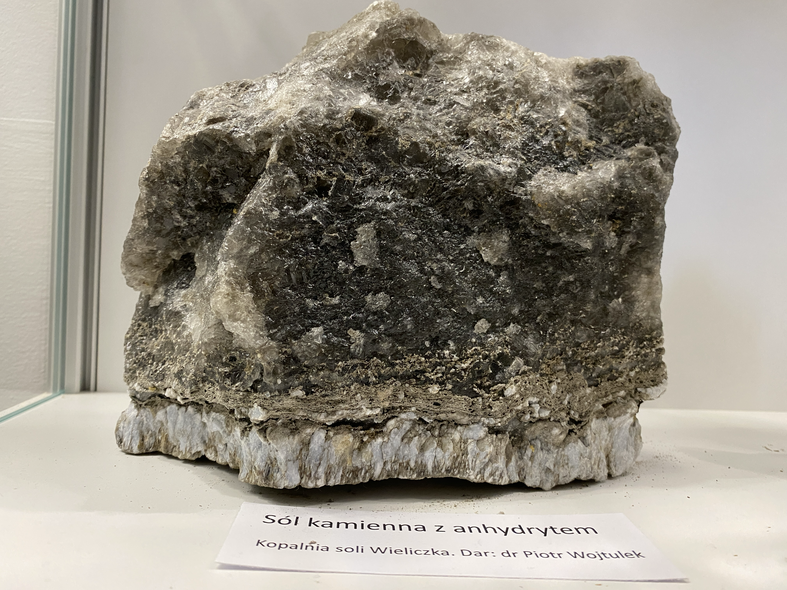
Prawo geologiczne i górnicze w administracji publicznej
Co to jest kopalina? Co to jest złoże?
Złoże: naturalne nagromadzenie skał, minerałów oraz innych substancji, których wydobywanie może przynieść korzyść gospodarczą
Złoże strategiczne: jest to złoże kopaliny, które ze względu na jego znaczenie dla gospodarki lub bezpieczeństwa kraju podlega szczególnej ochronie prawnej

Slide 21
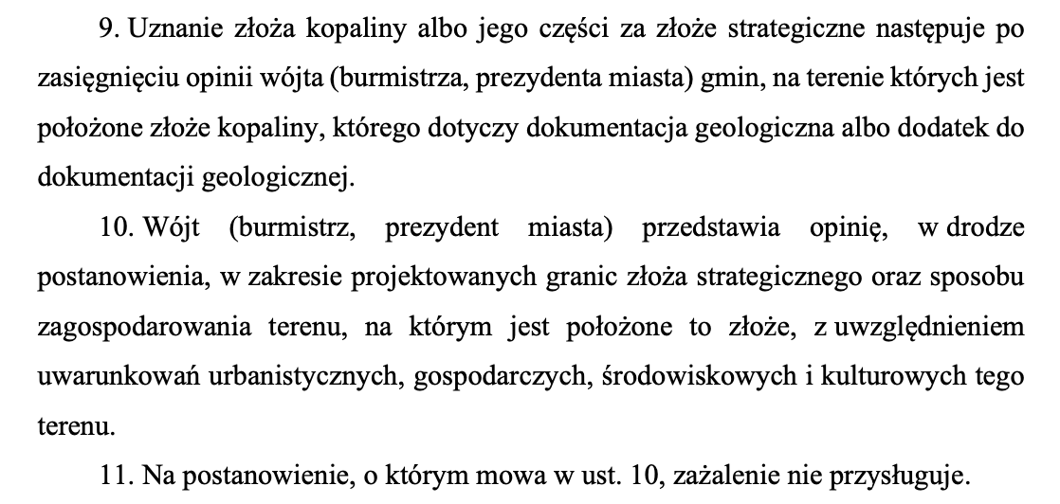
Prawo geologiczne i górnicze w administracji publicznej
Złoże strategiczne: decyduje o nim miejsce występowania oraz analiza przypadku konkretnego złoża
Gmina jest włączona w proces ustanawiania złoża strategicznego na zasadzie współdziałania organów administracji publicznej (art. 94a PrGiG)

Slide 22
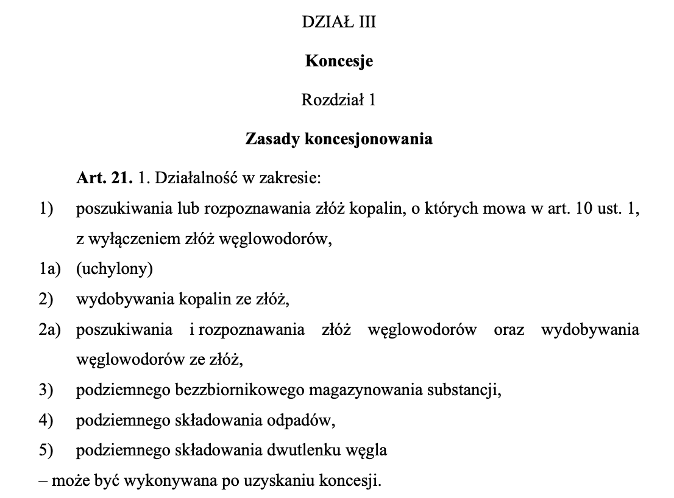
Prawo geologiczne i górnicze w administracji publicznej
Gospodarowanie kopalinami: co do zasady obwarowane obowiązkiem posiadania koncesji
Wyjątek: wydobycie na potrzeby własne
Działalność a działalność gospodarcza
Dawniej rola starosty przy naliczaniu opłaty dodatkowej – obecnie kompetencja organów nadzoru górniczego

Slide 23
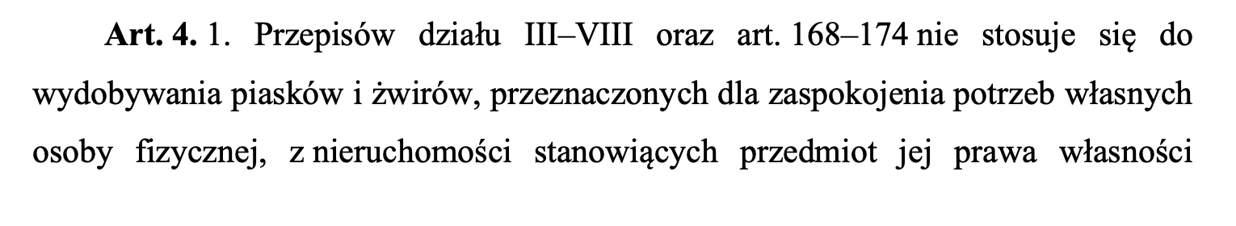
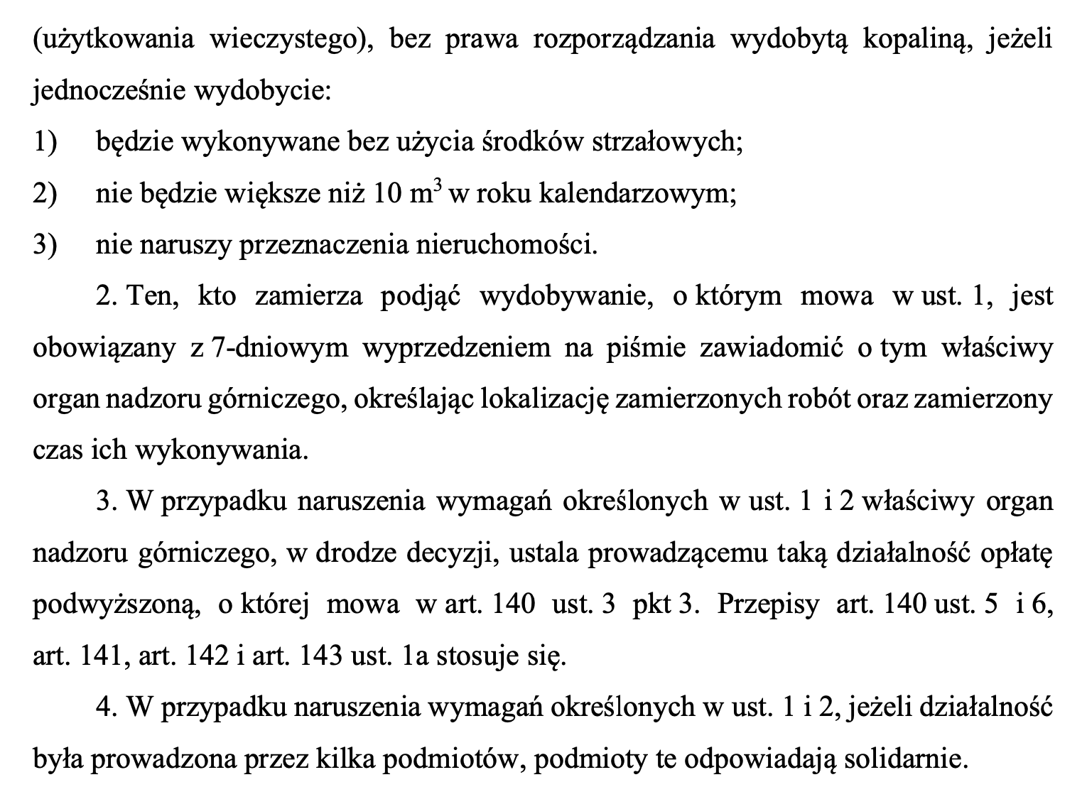
Prawo geologiczne i górnicze w administracji publicznej
Gospodarowanie kopalinami: co do zasady obwarowane obowiązkiem posiadania koncesji
Wyjątek: wydobycie na potrzeby własne
Działalność a działalność gospodarcza
Dawniej rola starosty przy naliczaniu opłaty dodatkowej – obecnie kompetencja organów nadzoru górniczego

Slide 24
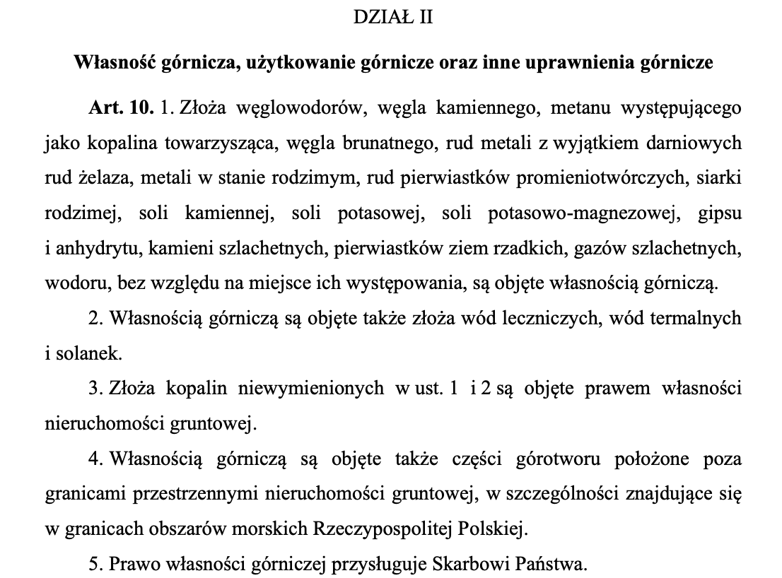
Prawo geologiczne i górnicze w administracji publicznej
Kopaliny objęte własnością górniczą i objęte własnością gruntu
Planowanie przestrzenne i jego wpływ na stosunki właścicielskie w zakresie złóż kopalin
Własność górnicza: uprawnienia właścicielskie, sposób rozporządzania tą własnością
Dualizm pozwolenia na działalność górniczą w Polsce: użytkowanie górnicze + koncesja

Slide 25
Prawo geologiczne i górnicze w administracji publicznej
W sprawie o tej tematyce rozstrzygał SN w wyroku z 9.1.2015 r. (V CSK 200/14, Legalis). Sprawa dotyczyła powództwa przedsiębiorcy, który udokumentował złoże diabazu, przeciwko Skarbowi Państwa. Osią sporu było ustalenie, czy złoże diabazu jest objęte własnością górniczą, czy prawem własności nieruchomości gruntowej, w obrębie której się znajduje.
Doniosłość tego problemu miała swoje uzasadnienie praktyczne z uwagi na to, że kopaliny objęte własnością nieruchomości gruntowej nie są objęte obowiązkiem uzyskania użytkowania górniczego. W takim przypadku dla prac geologicznych i górniczych konieczne jest wyłącznie uzyskanie koncesji. W sprawie tej Sąd zważył, że wyznaczenie granic przestrzennych własności nieruchomości gruntowej, przy uwzględnieniu kryterium społeczno-gospodarczego przeznaczenia nieruchomości, musi być dokonywane dla każdej nieruchomości oddzielnie.
Przy tym, w ocenie Sądu kryterium społeczno-ekonomicznego przeznaczenia nieruchomości jest elastyczne i zezwala na dostosowanie objętości gruntu do jego przeznaczenia. Sąd wskazał również determinanty tego kryterium: (1) miejsce położenia nieruchomości, (2) przeznaczenie w miejscowym planie zagospodarowania przestrzennego, (3) sposób, w jaki właściciel nieruchomości zamierza z niej korzystać zgodnie z przepisami prawa. Przesłanką uznania, że dane złoże jest objęte własnością nieruchomości gruntowej, może być zatem przykładowo przeznaczenie nieruchomości gruntowej w miejscowym planie zagospodarowania przestrzennego do powierzchniowej eksploatacji kopaliny niewymienionej w art. 10 ust. 1 i 2 PrGeolGórn.
Kopaliny objęte własnością górniczą i objęte własnością gruntu
Planowanie przestrzenne i jego wpływ na stosunki właścicielskie w zakresie złóż kopalin
Własność górnicza: uprawnienia właścicielskie, sposób rozporządzania tą własnością
Dualizm pozwolenia na działalność górniczą w Polsce: użytkowanie górnicze + koncesja

Slide 26
Prawo geologiczne i górnicze w administracji publicznej
Kopaliny objęte własnością górniczą i objęte własnością gruntu
Planowanie przestrzenne i jego wpływ na stosunki właścicielskie w zakresie złóż kopalin
Własność górnicza: uprawnienia właścicielskie, sposób rozporządzania tą własnością
Dualizm pozwolenia na działalność górniczą w Polsce: użytkowanie górnicze + koncesja
Koncesja
Użytkowanie górnicze

Slide 27
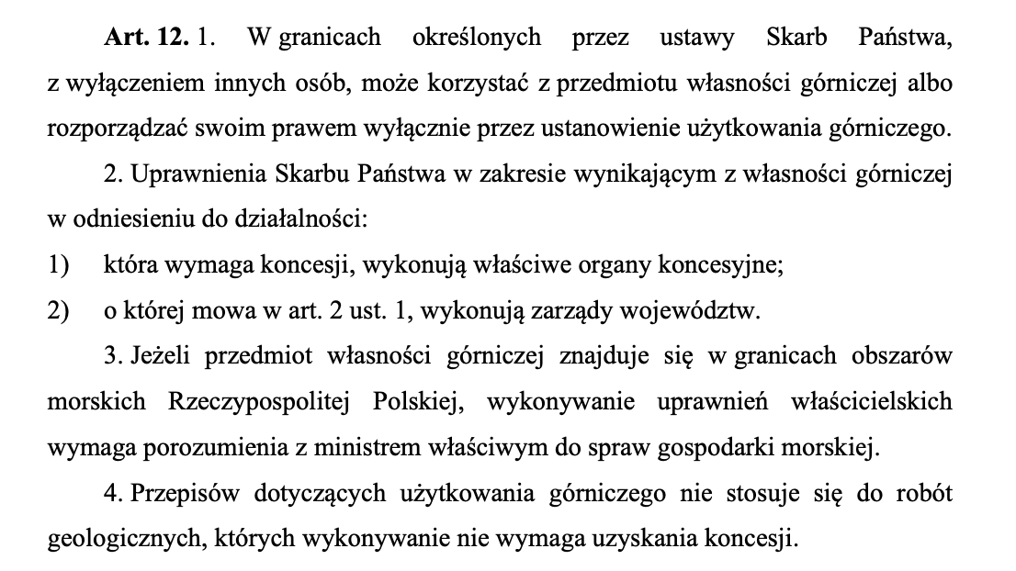

Prawo geologiczne i górnicze w administracji publicznej
Użytkowanie górnicze – tytuł cywilnoprawny
Umowa, odpłatna, zawierana na piśmie pod rygorem nieważności, związana koniecznością uzyskania koncesji w ciągu 1 roku
Wynagrodzenie z umowy jest dochodem Skarbu Państwa

Slide 28
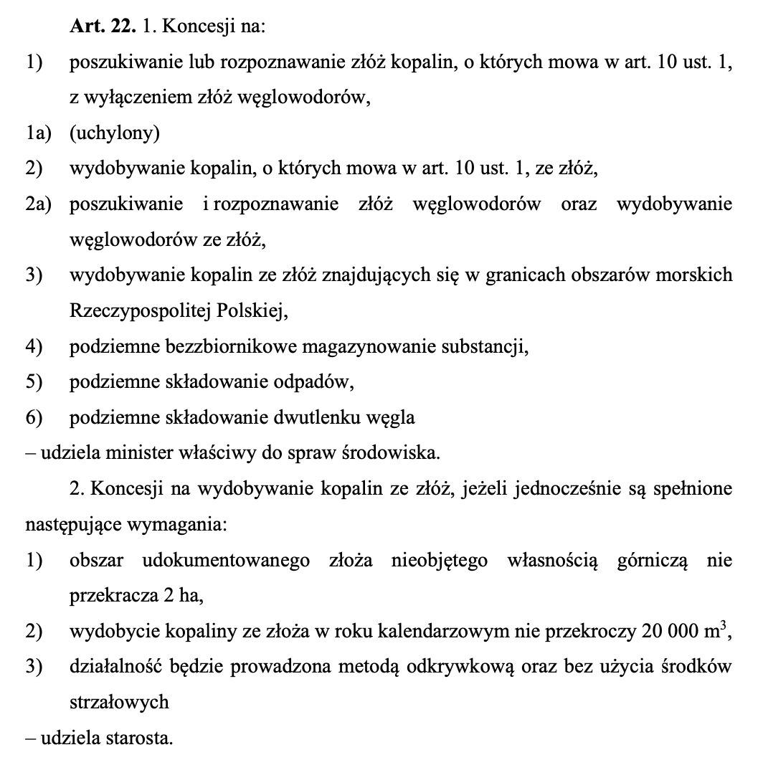
Prawo geologiczne i górnicze w administracji publicznej
Koncesji geologicznej udziela się na czas oznaczony, nie krótszy niż 3 lata i nie dłuższy niż 50 lat, chyba że przedsiębiorca złożył wniosek o udzielenie koncesji na okres krótszy
Koncesja uprawnia do wykonywania działalności gospodarczej w oznaczonej przestrzeni
Organami koncesyjnymi są minister właściwy ds. środowiska, marszałek województwa i starosta. Koncesja jest decyzją administracyjną

Slide 29
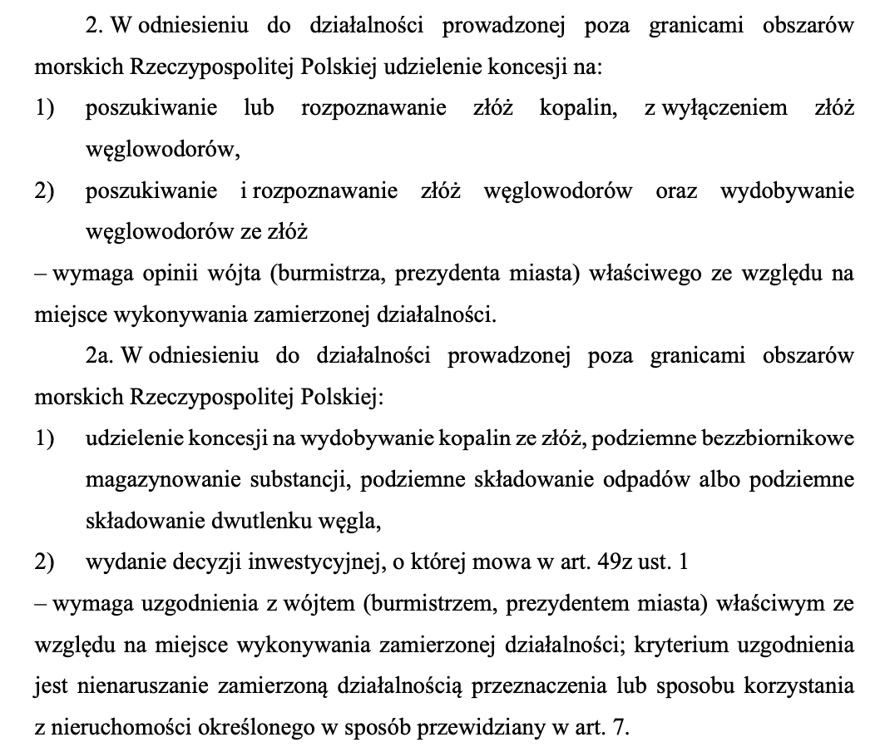
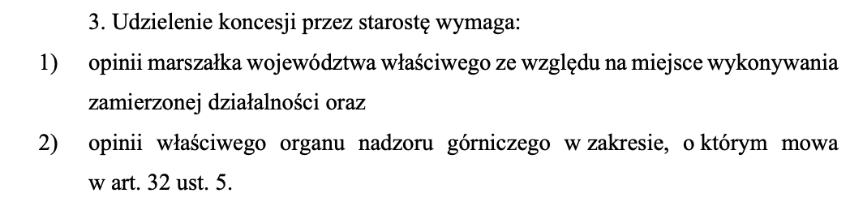
Prawo geologiczne i górnicze w administracji publicznej
Rodzaje koncesji w geologii i górnictwie: poszukiwawcza, rozpoznawcza, wydobywcza (procedury różne dla węglowodorów oraz innych kopalin), na składowanie odpadów czy bezzbiornikowe magazynowanie substancji
Proces koncesyjny uwzględnia także gminy, które oprócz praw z kodeksu postępowania administracyjnego dysponują również uprawnieniami z PrGiG (art. 23)
Opinia a uzgodnienie – w zależności od rodzaju koncesji

Slide 30
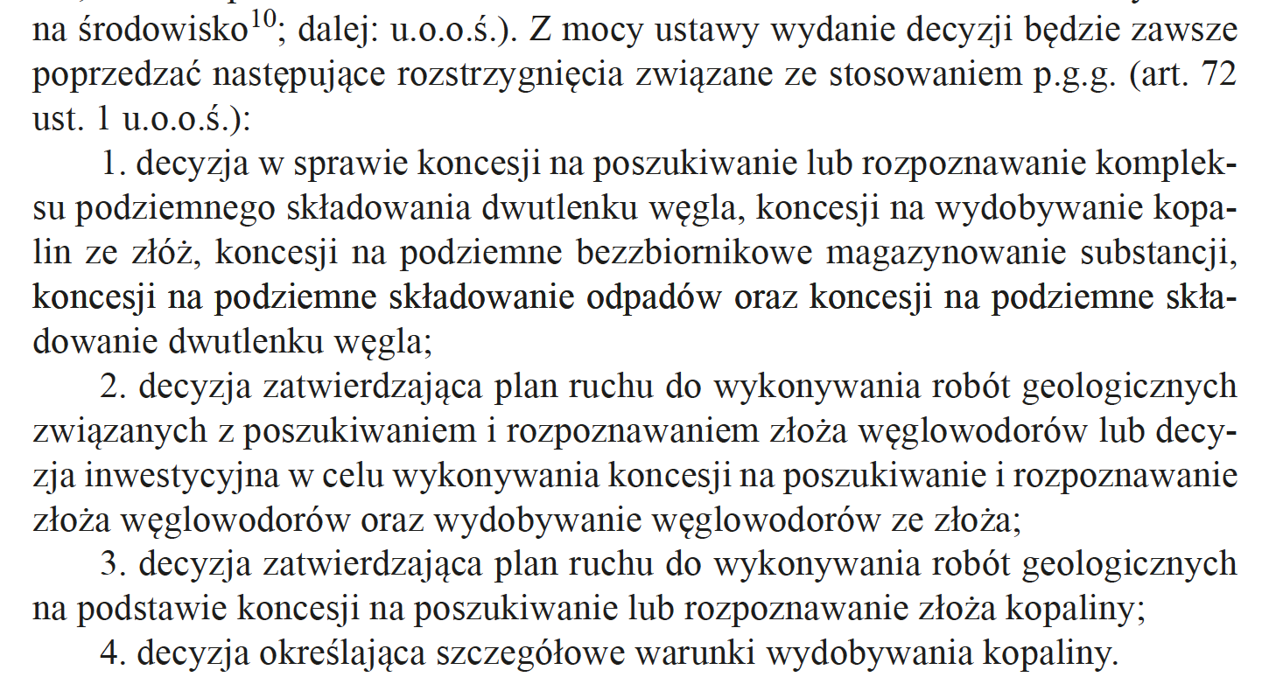
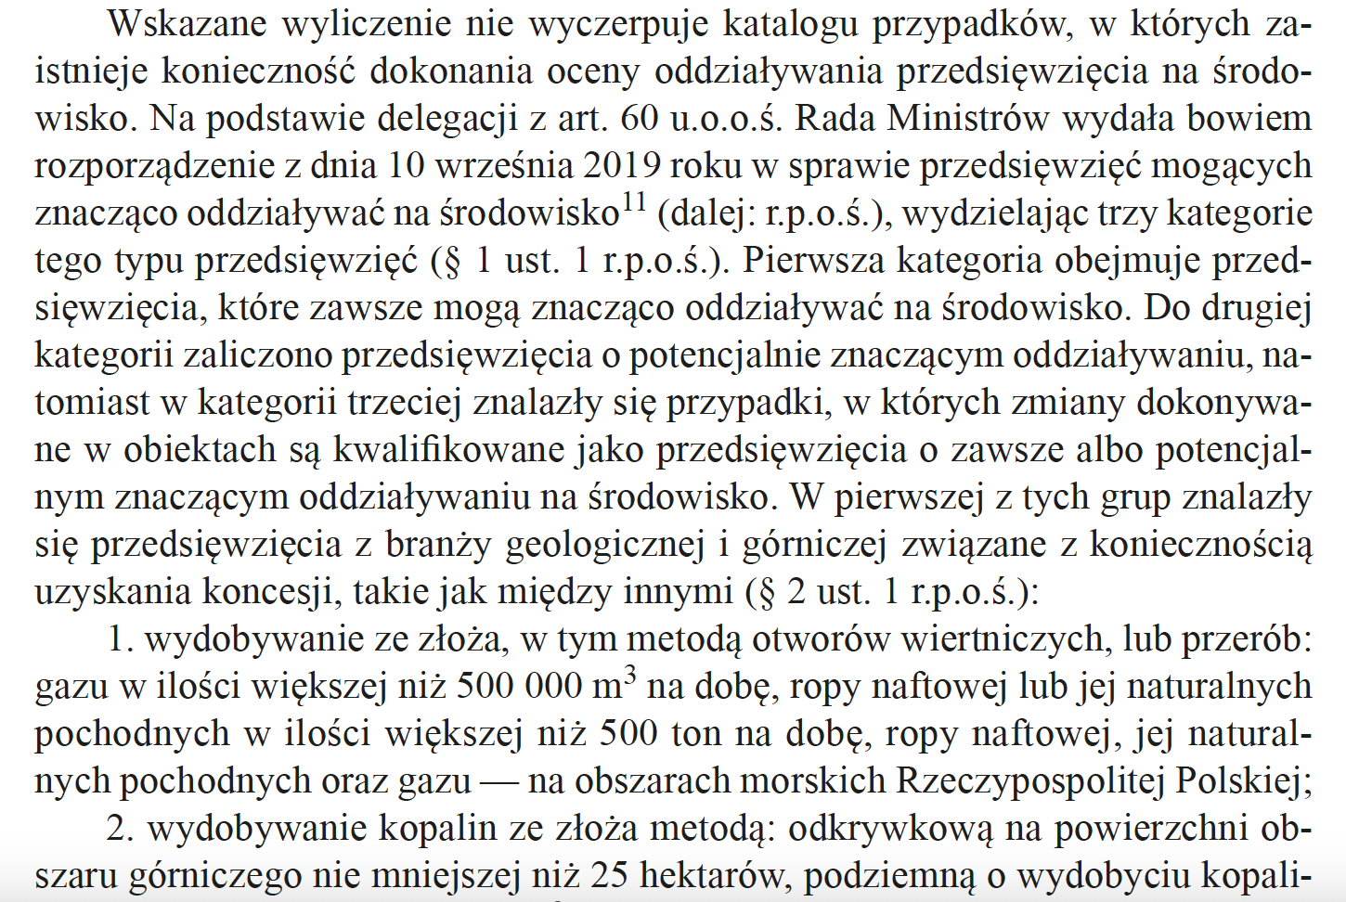
Prawo geologiczne i górnicze w administracji publicznej
Inną możliwością wpływu samorządów na proces koncesyjny jest udział w procesie związanym z wydaniem decyzji o środowiskowych uwarunkowaniach
Proces ten poprzedza sam proces koncesyjny, to znaczy już na etapie wydawania decyzji o środowiskowych uwarunkowaniach samorząd może włączyć się w dyskusję nad kształtem takiej decyzji
Zasady te precyzuje ustawa z dnia 3 października 2008 r. o udostępnianiu informacji o środowisku i jego ochronie, udziale społeczeństwa w ochronie środowiska oraz o OOnŚ.

Slide 31

Prawo geologiczne i górnicze w administracji publicznej
Zadanie: na podstawie artykułów 24 ust. 1, a także 25 – 28 PrGiG, jak również w oparciu o przepisy kodeksu postępowania administracyjnego (art. 61 – 64 KPA) czy ustawy z dnia 6 marca 2018 r. – Prawo przedsiębiorców (rozdział 4 – Reglamentacja działalności gospodarczej) proszę sporządzić w punktach listę wymogów związanych z wnioskiem o wydanie odpowiedniego typu koncesji
Na to zadanie przewidujemy 20 minut. Następnie odbędzie się dyskusja podsumowująca.

Slide 32

Dziękuję za uwagę!

